Slide 2
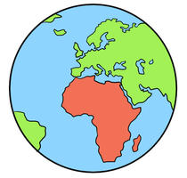
我们的地球家园中有什么？
动物
空气
植物
土壤
人
水
……
其它

Slide 3
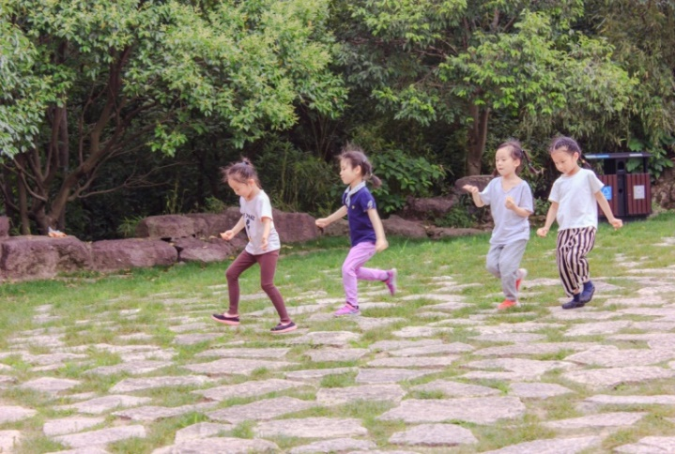
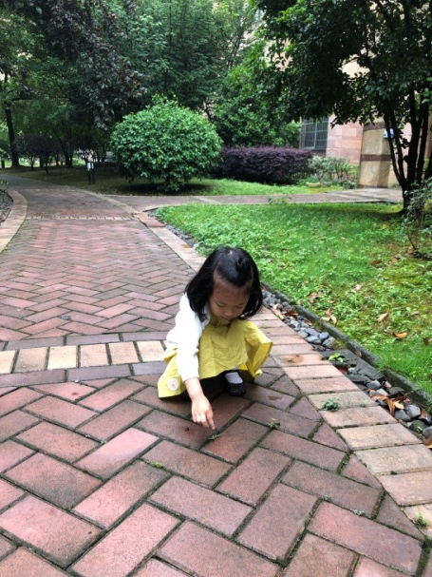
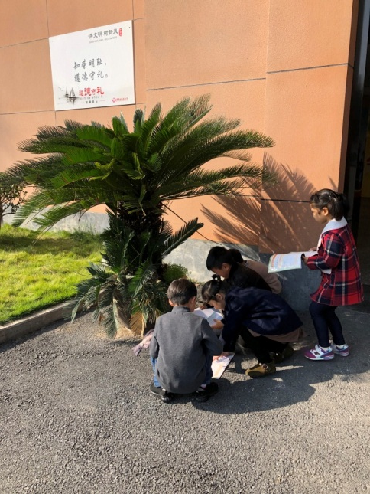
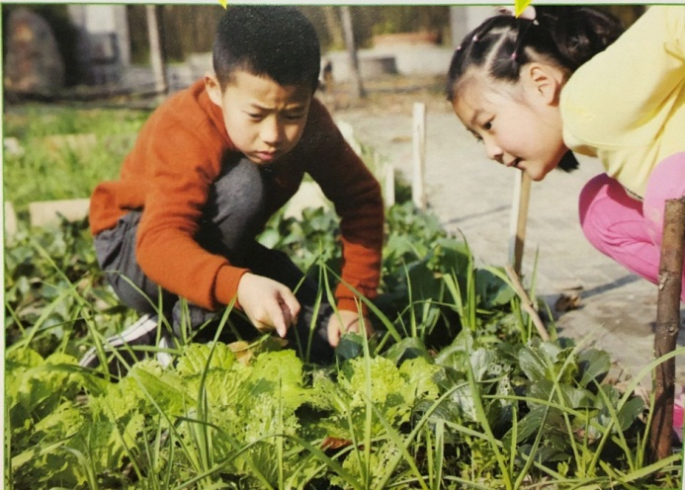
我们的地球家园中有什么？
我们的地球家园还有另外一个名字——大自然！大自然中的动物和植物是我们的同伴。

Slide 4
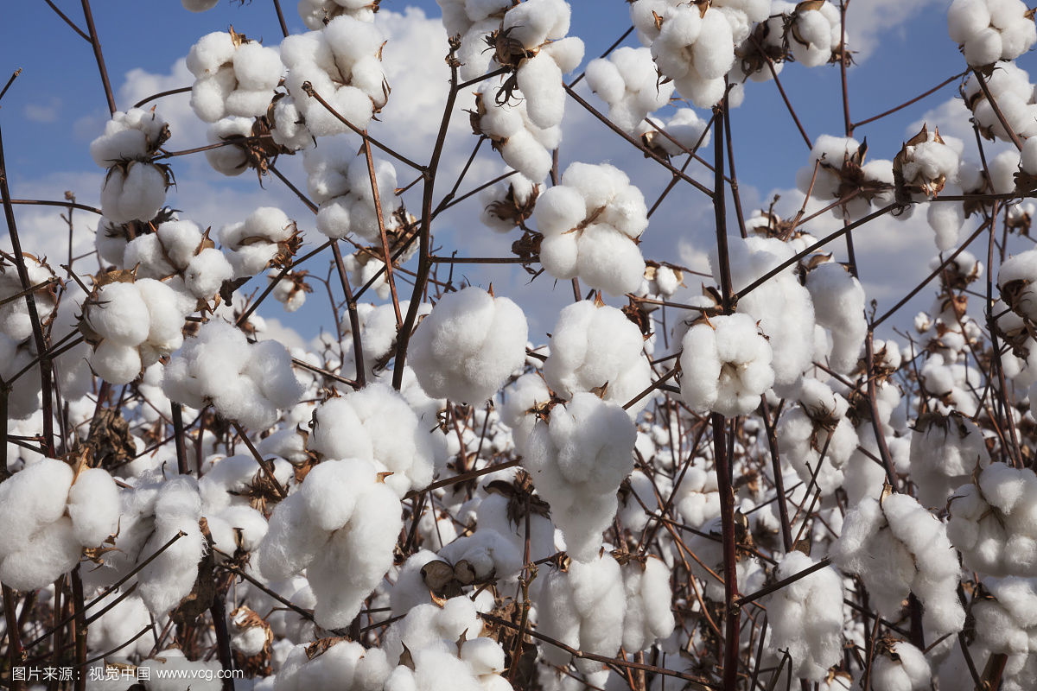
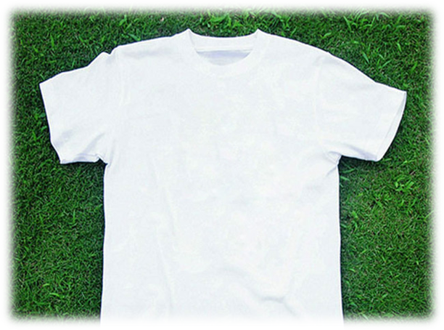
探索：动植物和我们的联系
我们在大自然中的同伴——动植物，和我们之间有什么联系呢？
棉花可以用来做衣服。

Slide 5
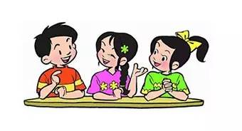
探索：动植物和我们的联系
与我们的衣食住行有关的动植物
小组讨论并填写记录表
 | 动物 | 植物
衣
食
住
行
轻声
交流
及时
记录
……

Slide 6
研讨：动植物和我们的联系
松树可以用来盖房子。
棉花可以用来做衣服。
西瓜可以用来……

Slide 8
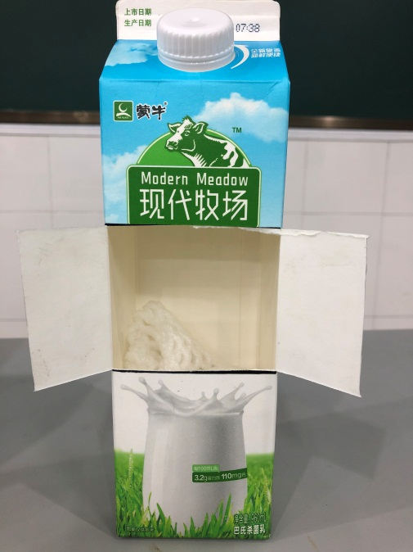
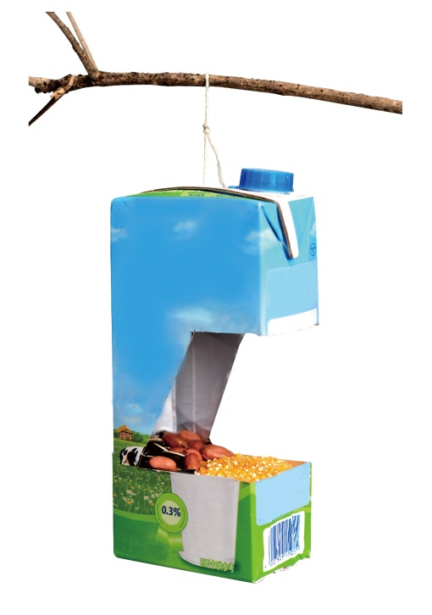
实践：爱护小动物
制作“小鸟餐厅”
制作“小鸟之家”
你现在的想法是？

Slide 9
小结：动植物和我们的联系
在地球家园里，人类、动物、植物等生物间相依相存，是大自然的一部分，要友好相处，共建和谐家园。

Slide 10
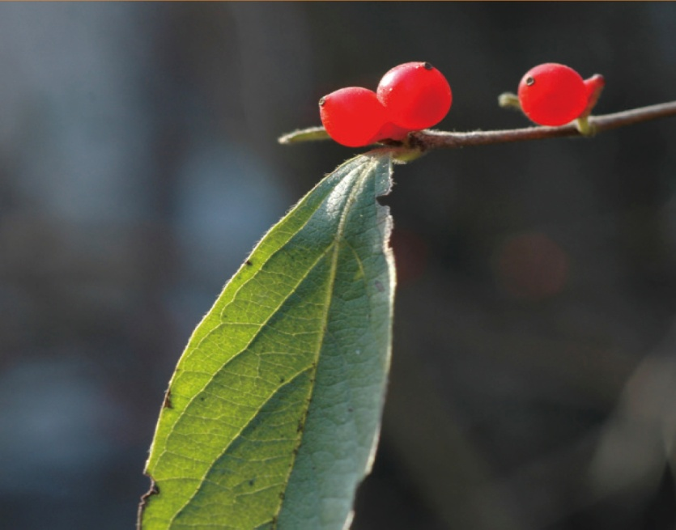
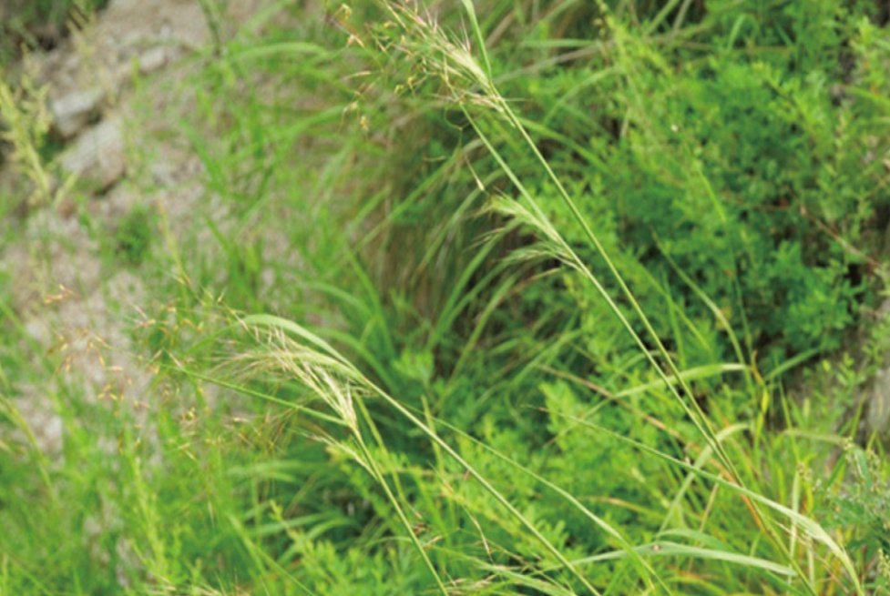
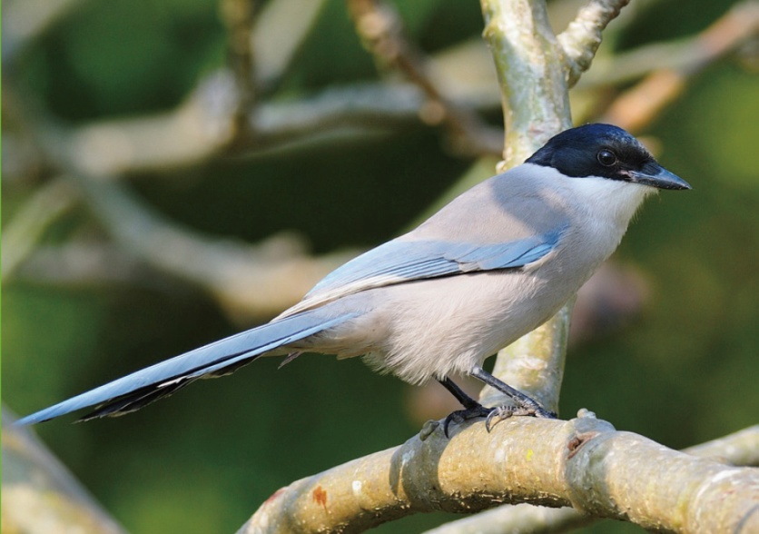
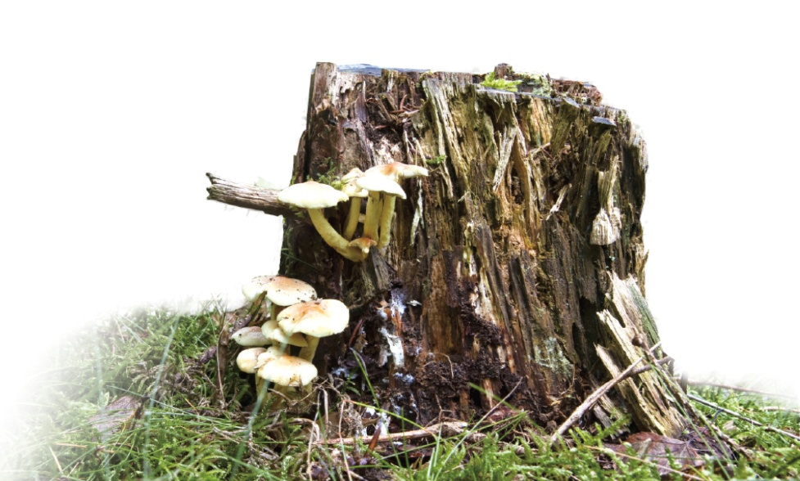
拓展：动植物和我们
到植物园或野外去，了解更多植物、动物与人类的联系。

Slide 11
拓展：动植物和我们
活动注意事项：
细观察、勤记录。
手机查找（形色APP、百度图片）
遇到不认识的动植物
记录三个以上信息或绘画
保护动植物，静静地来，悄悄地走，不打扰，不破坏。

